Slide 1
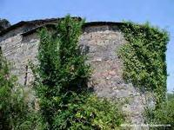
Ermita de nuestra señora de la esperanza comarca el Sobrarbe

Slide 2
La ermita de Nuestra Señora de La Esperanza pertenece al municipio de La Penilla, de la comarca del Sobrarbe aragonés. Forma parte del grupo de las iglesias más antiguas del románico en Aragón; está construida en un collado al oeste de Clamosa y podría haber sido consagrada en 1019-siglo XI- por el obispo Borrell de Roda de Isábena.

Slide 3
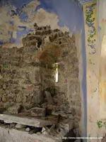
comentarios
A mi esta ermita me parece hermosa pero es difícil encontrarla ,porque hay muchas Construcciones similares y en ruinas al lado.
Hecho por :
Queralt Francesch i Moner

